Slide 1
Платформа для интернет-магазина
Гаврилов Александр
кандидат технических наук
директор ООО «Омнивеб»

Slide 2
Ведение бизнеса в сети Интернет – это ключевое условие конкурентоспособности современных торговых компаний.

Slide 3
Создание интернет-магазина с нуля – сложный и дорогостоящий процесс
Проектирование магазина $$ …….
Разработка дизайна магазина $$ …….
Разработка программного обеспечения $$ …….
Интеграция дизайна и программного обеспечения $$ …….

Slide 4
1С-Битрикс: Интернет-магазин
Готовое решение для быстрого открытия собственного интернет-магазина
Готовая структура сайта
Настроенные сервисы и типовой контент
«Мастер» настройки магазина
«Мастер» создания каталога товаров
Корзина покупателя и личный кабинет
Мобильный интернет-магазин
Начните продавать уже через 4 часа!

Slide 5
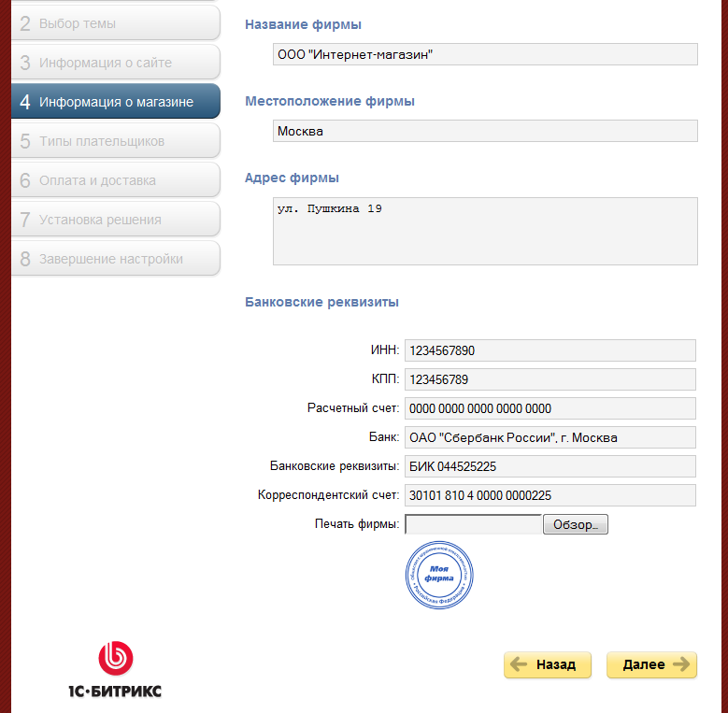
Мастер создания интернет- магазина
Сразу при установке вы можете:
Выбрать один из 5 вариантов дизайна
Внести контактную информацию вашего магазина
Настроить типы плательщиков и способы оплаты
Настроить способы доставки

Slide 6
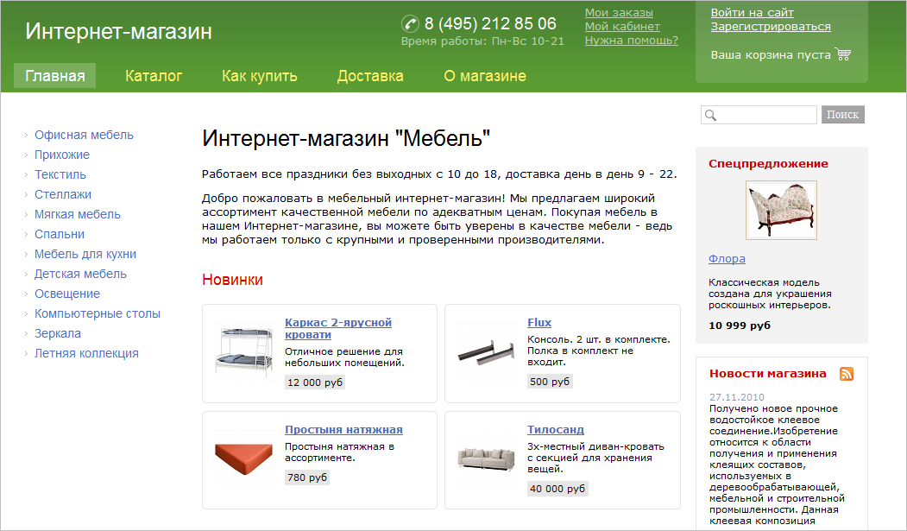
Готовый интернет-магазин вы получаете сразу после установки продукта!

Slide 7
Легкое управление ценами и скидками

Slide 8
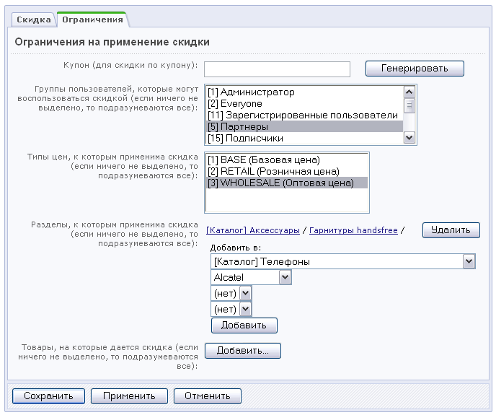
Торговый каталог
Модуль торгового каталога обеспечивает управление ценами товаров.
Открытые и закрытые прайс-листы товарных позиций
Неограниченное число типов цен, например: оптовая, мелкооптовая, розничная
Гибкое управление скидочными программами
Выгрузка товаров на электронные торговые площадки (Яндекс.Маркет, Рамблер.Покупки и др.) или аффилиат-витрины

Slide 9
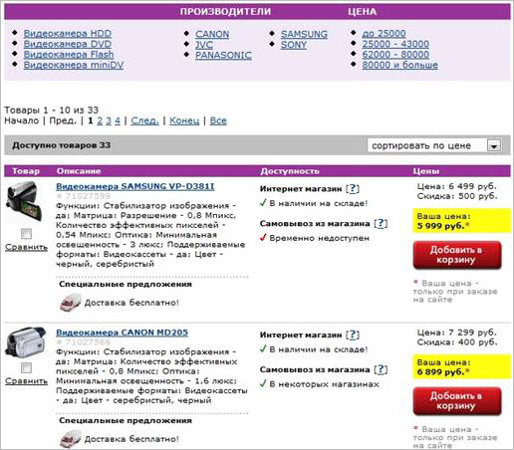
Настройки каталога товаров
Неограниченное количество типов товаров с набираемыми свойствами и произвольной иерархией
Возможность связки с другими объектами (новости по теме, статьи о товаре и т.п.)
Автоматическое построение фильтров, форм отбора и сравнения элементов инфоблока в публичной части
Организация произвольных ЧПУ для обращения к разделам и элементам
Импорт/экспорт

Slide 10
Управляйте информацией на сайте легко и быстро

Slide 11
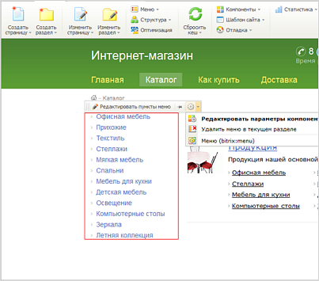
Режим работы «над сайтом»
Вся работа по редактированию страниц, разделов, элементов инфоблоков выполняется непосредственно на сайте.

Slide 12
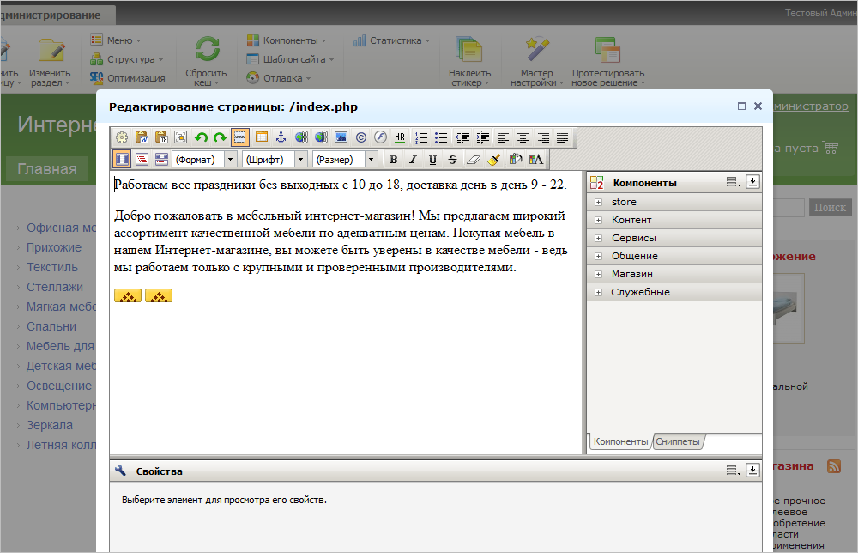
Визуальный редактор
С помощью визуального редактора вы можете редактировать контент на сайте в режиме реального времени - прямо через браузер.
Редактирование текстов, таблиц, вставка изображений, ссылок
Вставка текста и объектов из MS Word
Проверка орфографии
SEO-инструменты и т.д.

Slide 13
Покупателю должно быть удобно приобретать у вас товар

Slide 14
Организация продаж
Пошаговые мастера оформления заказа
Персональный раздел покупателя
Интерфейс по управлению заказами покупателей
Отправка почтовых уведомлений и SMS-извещений для покупателя и администратора магазина
Поддержка распространенных электронных платежных систем и внутренних счетов клиентов
Распечатка бумажных копий документов с сайта
Аффилиатские сети и многое другое

Slide 15
Как принимать оплату в интернет-магазине
Оплата наличными курьеру (большинство магазинов)
Шлюзы к платежным системам (WebMoney, Yandex.Деньги, Деньги.Mailru) и к платежным агрегаторам (Assist, Robokassa, FlyPay и др.)
Безналичная оплата: автоматическая генерация счета, квитанции сбербанка и т.п
Внутренние многовалютные счета покупателей
Пластиковые карты: хранение и защита

Slide 16
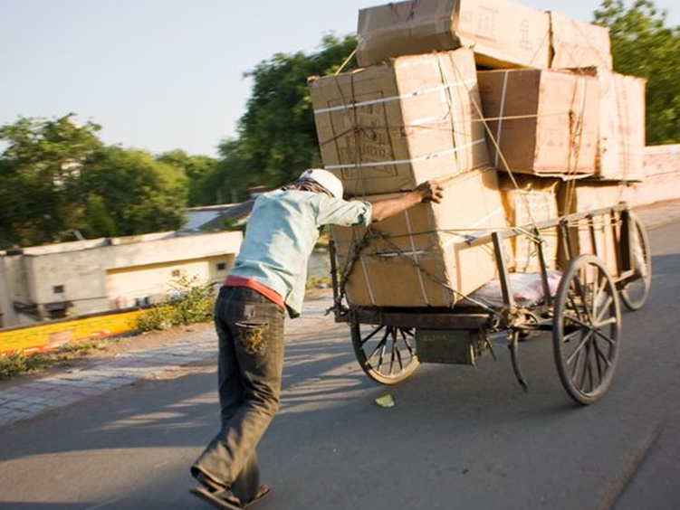
Доставка товаров
В продукте реализованы автоматические обработчики служб доставки с поддержкой ряда действующих в России служб.
Стоимость доставки рассчитывается автоматически по установленному этими службами тарифному плану.

Slide 17
Управляйте товарами и заказами в «1С»

Slide 18
Интеграция с «1С»
«1С:Предприятие 8.2» и «1С-Битрикс: Управление сайтом» редакции «Малый бизнес», «Бизнес» и «Бизнес веб-кластер» полностью интегрированы на уровне обмена данными.
Решаемые бизнес-задачи:
Публикация и обновление данных:
прайс-листа
каталога товаров
цен (розничных, оптовых, дилерских)
остатков на складе
Прием и обработка заказов

Slide 19
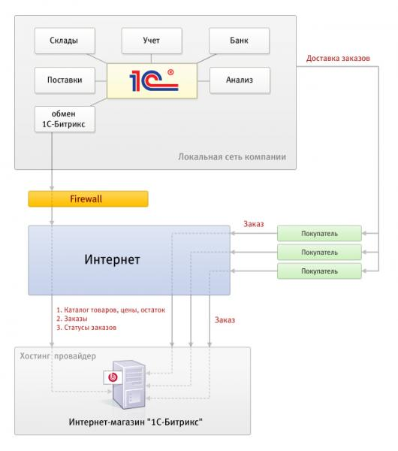
Обмен данными с «1С»
В «1С:Предприятие» реализован автоматизированный обмен. Данные каталога, предложения, фотографии, описания, типы цен и цены выгружаются на сайт автоматически.
Можно настроить график автоматического обмена и профайл, по которому система будет обновлять данные, например, раз в 10 минут. Можно настроить только выгрузку обновлений цен и остатков.
Аналогично может быть настроен прием заказов с сайта и обратной загрузкой из «1С» на сайт данных по изменению статусов автоматически.

Slide 20
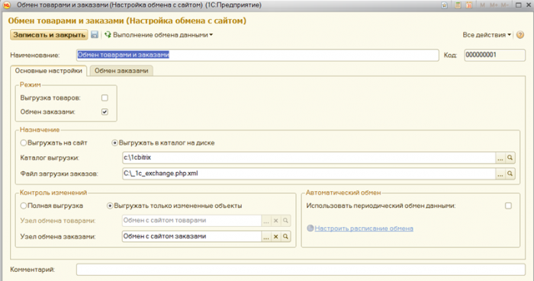
Интеграция с «1С:Предприятие 8.2»
Модуль обмена с сайтом включен в типовую поставку «1С:Управление торговлей 11.0.5.4».
В продукт встроена поддержка работы с SKU (Stock Keeping Unit).
На один товар теперь можно добавить разные ценовые предложения в зависимости от свойств или характеристик (например, цвет рубашки, размер одежды, комплектация автомобиля).

Slide 21
Поддерживайте обратную связь с клиентами и партнерами

Slide 22
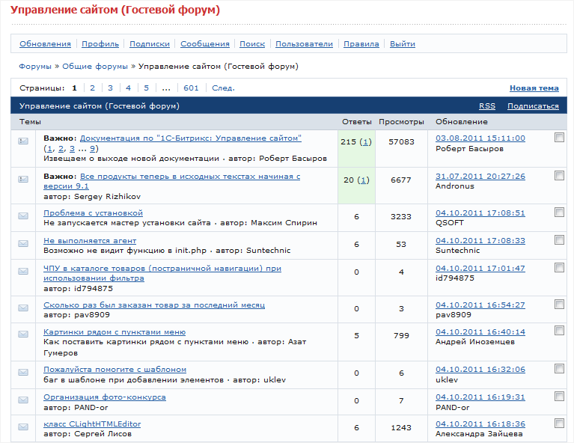
Форумы Обсуждение товаров и магазина
Организация и поддержка онлайн-сообществ, формирование постоянной аудитории сайта
Открытые и закрытые форумы,
модерируемые и премодерируемые для обсуждения продукции и материалов сайта
Подписка на сообщения форумов
Загрузка иконок и смайликов
Рейтинги, звания, баллы участников,
Антиспам и антимат, интеграция с информационными блоками и многое другое

Slide 23
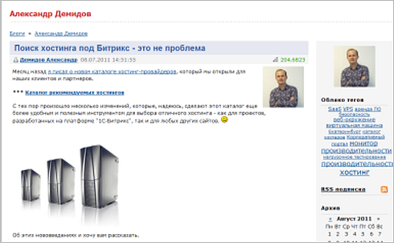
Блоги
поддержка облака тегов
лента последних комментариев
отдельно строится рейтинг новых и популярных блогов
рейтинги и авторитеты
черновик сообщения
календарь сообщений
Trackback-и
древовидные комментарии

Slide 24
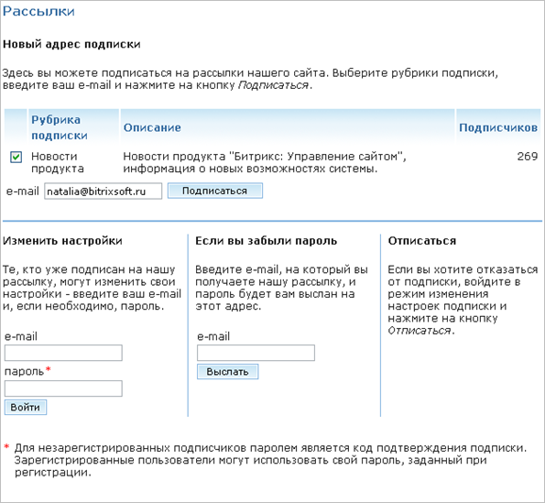
Рассылки покупателям и подписчикам
Организации списков рассылки и подписки на них посетителей сайта.
e-mail рассылки материалов сайта с ручной или автоматической генерацией
рассылка в html или текстовом формате
организация процесса подписки по одному из трех вариантов (с обязательной регистрацией, анонимная, на выбор пользователя)
отправка подписчику письма с подтверждением подписки
рассылка по подписчикам, группам пользователей, произвольному списку адресов
отчет о состоянии отправки рассылок, и возможность фиксации фактов прочтения писем
импорт/экспорт базы подписчиков и многое другое

Slide 25
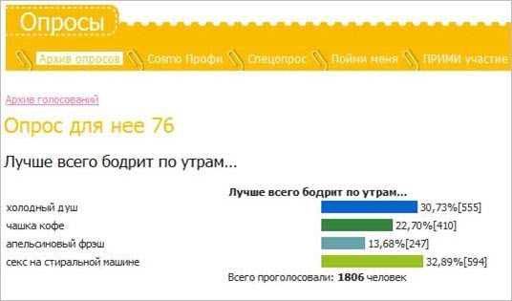
Опросы и анализ мнений посетителей
Вы можете:
создавать группы опросов
проводить опросы по установленному графику
использовать группу опросов одновременно на нескольких сайтах
назначить различные права доступа к опросам группы для разных групп пользователей
выбрать шаблон показа опроса
выбрать шаблон представления результатов опроса
отсылать уведомление по e-mail на каждое голосование
регистрировать события в модуле статистики в момент голосования
отслеживать уникальность посетителей и многое другое

Slide 26
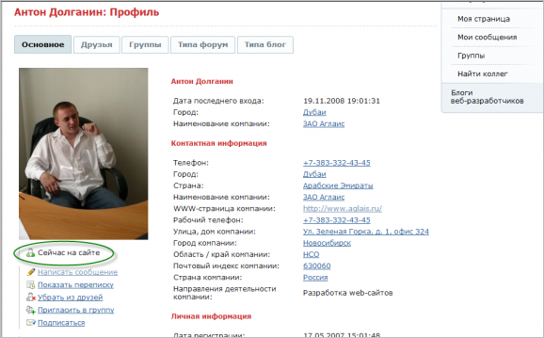
Социальные сети
Возможность организовывать сообщества на сайте, создавать рабочие группы, обмениваться личными сообщениями и размещать личные документы и фото на странице своего профиля

Slide 27
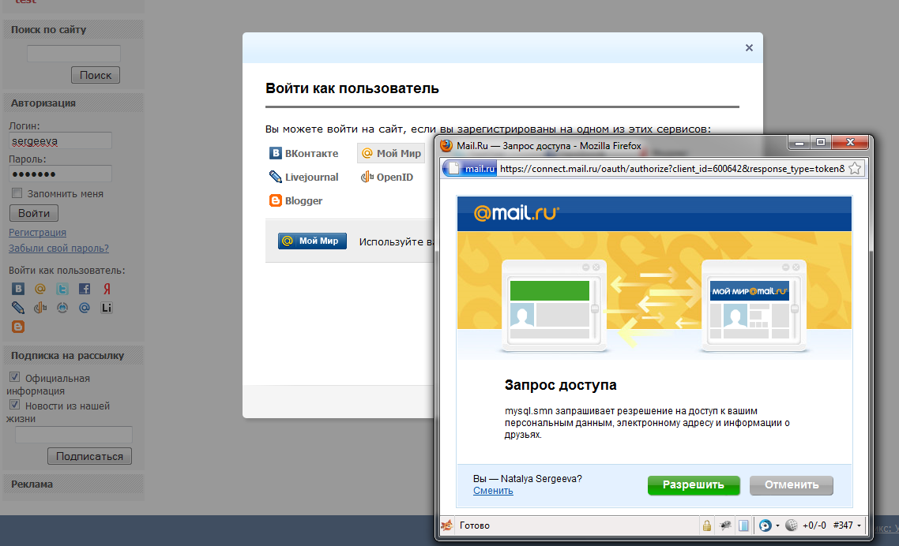
Интеграция с социальными сетями
Реализована поддержка социальных сетей:
Facebook
Вконтакте
МойМир@Mail.Ru
Twitter
и внешние сервисы авторизации:
Яндекс
Livejournal
Mail.Ru
Google
Liveinternet
Blogger
Rambler
Владельцы сайтов могут предоставить своим пользователям возможность авторизоваться под уже существующим аккаунтом из социальной сети.

Slide 28
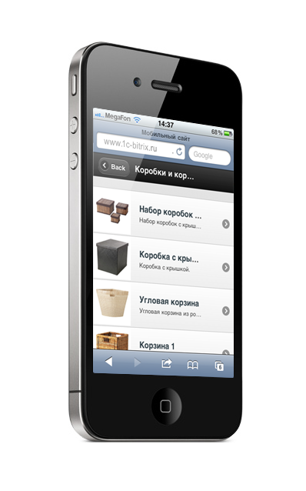
Мобильный интернет-магазин
В продукт встроен готовый мобильный интернет-магазин, который работает на iPhone, iPad, Android и BlackBerry.
Пользователи могут выбрать товары в каталоге и оформить заказ со своих мобильных устройств.
Заказы будут доступны в обычном интернет-магазине.
Мобильная демо-версия: m.demo.1c-bitrix.ru

Slide 29
Вы должны быть уверены в защищенности сайта и своих данных

Slide 30
Комплекс «Проактивная защита» Инструменты безопасности
Web Application Firewall (Проактивный фильтр защиты от атак)
Веб-антивирус
Аутентификация и система составных паролей
Технология защиты сессии пользователя
Активная реакция на вторжение
Контроль целостности системы
Защита от фишинга
Шифрование данных
Групповые политики безопасности
Защита при регистрации и авторизации
Журнал событий

Slide 31
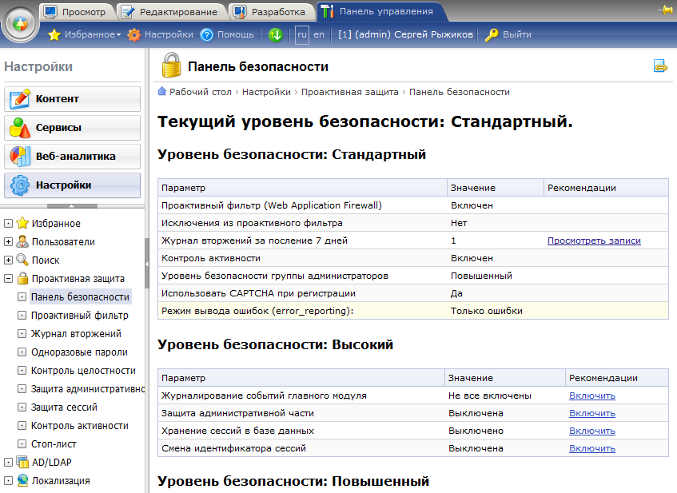
«Панель безопасности»
Оценка уровней безопасности веб-проекта

Slide 32
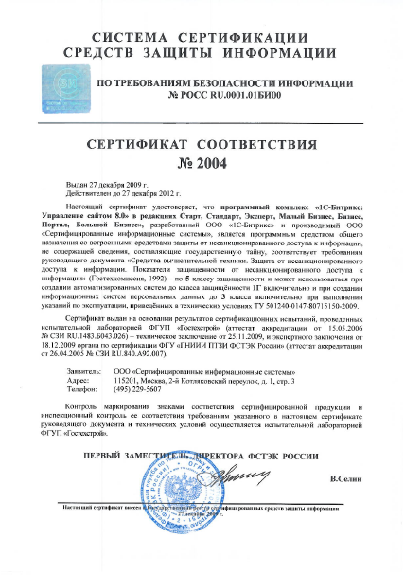
Сертификация ФСТЭК
ФСТЭК (России) - Федеральная служба по техническому и экспортному контролю.
Сертификат подтверждает, что продукт соответствует требованиям руководящего документа «Средства вычислительной техники. Защита от несанкционированного доступа к информации. Показатели защищенности от несанкционированного доступа к информации» (Гостехкоммиссия, 1992) по 5 классу защищенности.
Продукт может использоваться для создания автоматизированных систем до класса защищенности 1Г включительно и в информационных системах персональных данных до 3 класса включительно.

Slide 33
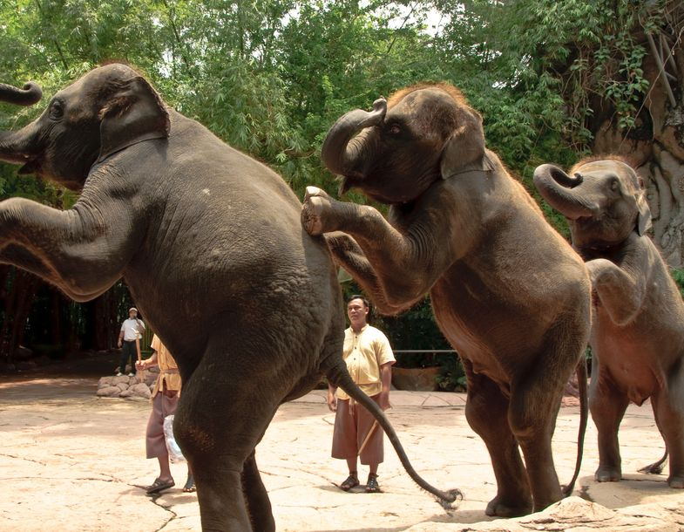
Ваш сайт должен выдерживать высокие нагрузки

Slide 34
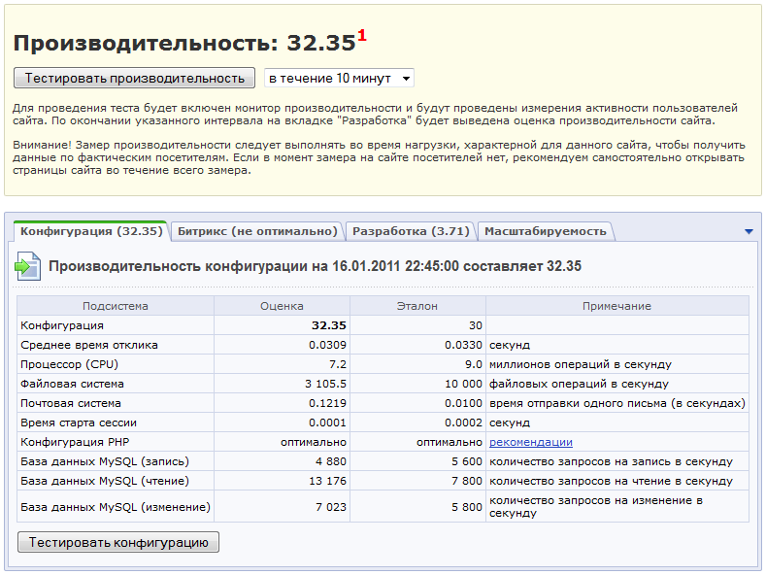
Монитор производительности
Монитор производительности позволяет в абсолютных величинах оценить конфигурацию и сравнить ее с эталонной системой

Slide 35
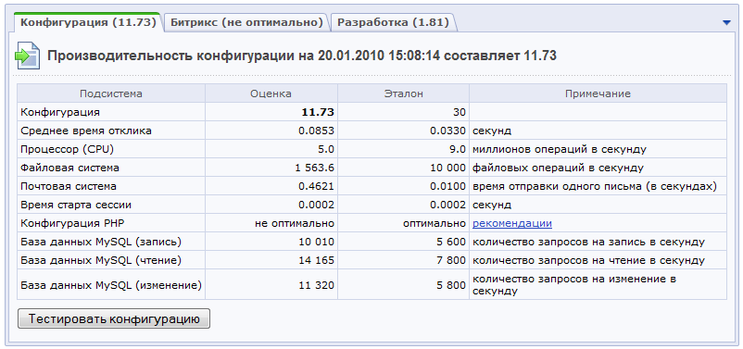
Замеры на виртуальной машине
Эталонные замеры производительности выполнены на «1С-Битрикс: Виртуальная машина»

Slide 36
Сколько стоит 1 час?
Крупный интернет-магазин с годовым оборотом 1.5 млрд. руб.
210 рабочих дней в году по 10 рабочих часов.
Час простоя крупного интернет-проекта может обойтись владельцам в 0,3 - 1 миллион рублей упущенной выручки.

Slide 37
1С-Битрикс: Веб-кластер
Основные задачи, которые решает веб-кластер:
Обеспечение высокой доступности сервиса (так называемые HA - High Availability или Failover кластеры)
Масштабирование веб-проекта в условиях возрастающей нагрузки (HP - High Performance кластеры)
Балансирование нагрузки, трафика, данных между несколькими серверами.
Создание целостной резервной копии данных для MySQL.

Slide 38
Результаты нагрузочного тестирования подтверждают, что «1С-Битрикс: Управление сайтом» стабильно работает в условиях сверхбольших нагрузок.

Slide 39
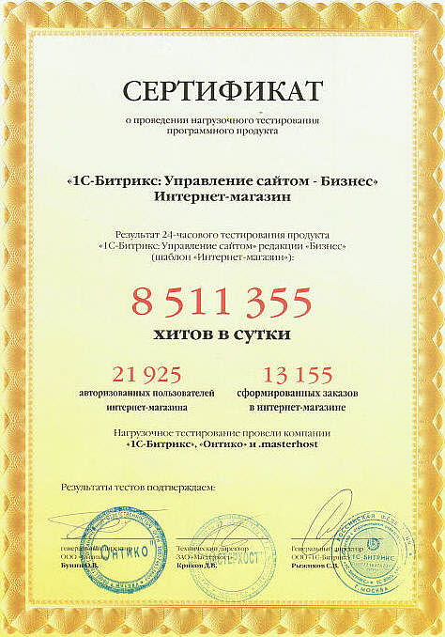
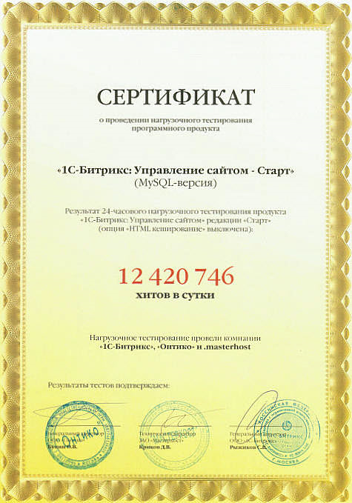
Сертификаты
Результаты нагрузочного тестирования программного продукта «1С-Битрикс: Управление сайтом» (тестирование провели компании «1С-Битрикс», «Онтико» и .masterhost в ноябре 2010 года)

Slide 40
Вы можете создать сеть интернет-магазинов с единой системой управления

Slide 41
Многосайтовость
Многосайтовая версия «1С-Битрикс: Управление сайтом» позволяет создавать неограниченное число сайтов с:
общей системой авторизации пользователей
единой системой управления
объединенным рекламным пространством
уникальной системой веб-аналитики для анализа эффективности проектов
расширенными возможностями по созданию и управлению сообществами
сетью интернет-магазинов с дилерскими сетями.

Slide 42
Многосайтовые проекты

Slide 43
Техническая поддержка
Все пользователи продуктов «1С-Битрикс», а также некоммерческие пользователи (например, если вы тестируете продукт перед покупкой) могут направить вопрос специалистам технической поддержки и получить квалифицированную консультацию

Slide 44
Обучение
Учебные онлайн-курсы для пользователей
Компания «1С-Битрикс» проводит бесплатное онлайн-обучение и сертификацию пользователей программного продукта «1С-Битрикс: Управление сайтом». Курсы могут пройти все желающие бесплатно на сайте www.1c-bitrix.ru.
Сертифицированные учебные центры
Авторизованные учебные центры проводят платные учебные курсы в России и СНГ. Расписание ближайших курсов вы найдете на сайте www.1c-bitrix.ru.

Slide 45
Документация
Комплект справочной информации по продукту включает:
Руководство по установке
Руководство по интеграции
Руководства пользователя
Руководство по конфигурированию
Онлайновая система помощи
API для разработчиков
Windows Help
Контекстная помощь

Slide 46
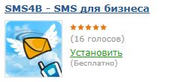
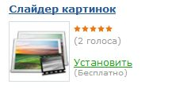
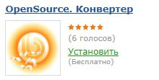
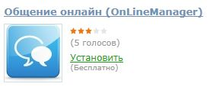
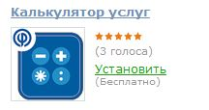
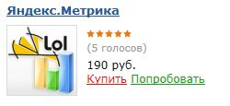
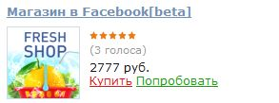
Каталог решений Marketplace
http://marketplace.1c-bitrix.ru - это каталог готовых решений, которые позволяют расширить стандартный функционал интернет-сайта на платформе 1С-Битрикс.
И еще более 200 готовых решений для вашего сайта

Slide 47
Интернет-магазин включен
в 3 редакции продукта:
Малый бизнес
24900 руб.
Бизнес
48900 руб.
Бизнес веб-кластер
249900 руб.

Slide 48
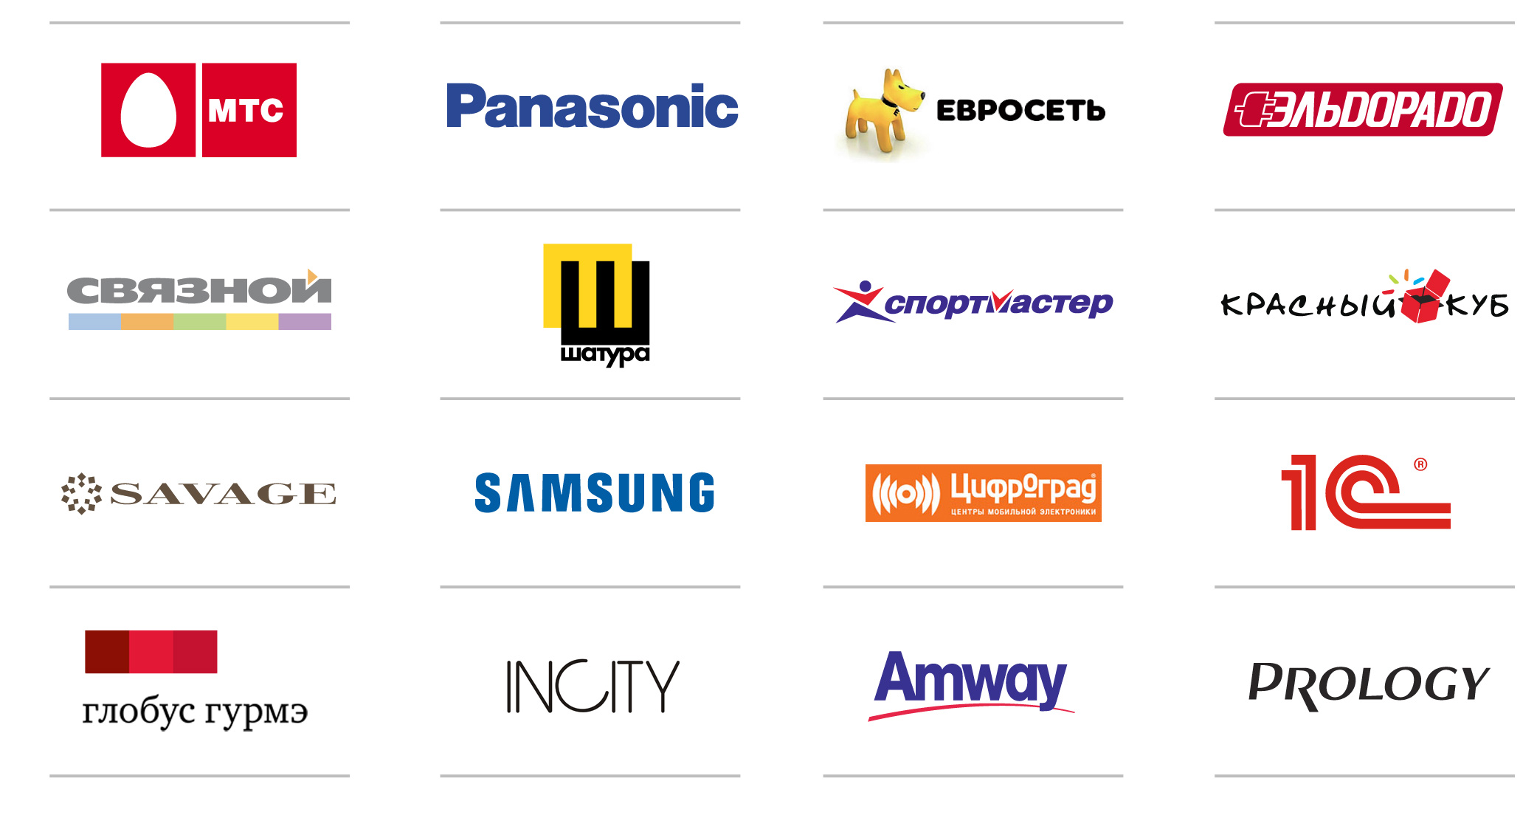
На платформе «1С-Битрикс» работает более 60000 веб-проектов

Slide 49
Спасибо за внимание!
Вопросы?

